Slide 1
鳩山内閣の雇用・失業対策を検証する！ 「日経」（2010.3.2）が「第2の安全網」の利用が想定の7.7％。厚労省が条件や 手続き緩和など「失業者支援テコ入れ」と報じる。何が問題なのか。リーマンシ ョック(2008.9.15)後の麻生、鳩山内閣の対策の流れを追いながら、今日的に問 題を検証する。
１．麻生内閣－「3段ロケット」から過去最大の補正予算
２．鳩山内閣－前政権の施策の運用改善と前倒し
３．再び派遣村を繰り返さない－「ワンストップサービス」の実施
４．雇用継続、雇用創出、再就職支援、セーフティネットの現状
５．公的に多重債務者をつくることになる「貸付」政策
６．求められるのは何か－公的就労につながる対策
２０１０．３．２４
佐藤 陵一 （建交労中央執行委員長)

Slide 2
リーマンショック（０８．９．１６）後、この１年間で日本の失業はどうなったか
朝日09.10.2
15歳以上の人口
1億1050万人（±0）
2010年1月
・完全失業率4.9%、323万人
・有効求人倍率0.46倍
・「雇調金」の1月受理は83,000事業所、
1,727,000人対象。
０８．１０～10.3
・非正規262,000人が失職
・正規61,000人（100人以上規模）が失職
非労働力人口
4390万人(＋4万人）
労働力人口
6657万人(－20万人)
完全失業者
361万人
(＋89万人）
就業者
6296万人
（－109万人）
その他
83万人
（＋10万人)
自己都合
111万人
(＋4万人)
会社都合
124万人
（＋61万人）
定年・契約満了40万人
（＋14万人）
( )内がこの1年間の増減
(前年同月比）
Notes:
スライドは、リーマンショック後、世界金融危機のもとでこの1年間、日本の労働力はどう変化したかである。
完全失業者が89万人増え、361万人。その内訳も示している。失業率はアメリカと同じ計算方式では10％を超えている。
景気回復まで辛抱して首を切らないでくれという雇用調整給付金の適用は200万人前後に達している。制度が切れたら一気に失業が顕在化する状況にある。
いまや失業は日本の前途を危うくする一大社会問題となっているのが日本現実である。

Slide 3
●リーマンショック（08.9.16)に端を発した世界金融危機に対する麻生首相の認識は「100年に一度の暴風雨が 荒れている。アメリカ発の金融災害ともいうべき」(08.10.30とし突然の黒船来襲であり、日本経済は「全治3 年」で回復するとしていた。 ●「最大の景気対策は総選挙」との世論に逆い、麻生内閣は第1次補正予算、第2次補正予算、2009年度予算を 編成し、それを政策総動員の「3段ロケット」と称した。 ●「第2次補正」(09.1.27)は「定額給付金」「高速道路料金引き下げ」など露骨な選挙対策だった。同時に製造 業の「派遣切り」に対し、自治体が臨時採用の緊急対応をはかり、前代未聞の「年越し派遣村」が出現し、失 業が社会問題化するもとで対策である。①緊急雇用創出（1500億円)、ふるさと雇用再生特別交付(2500億 円、雇用保険特別会計）で自治体の直接雇用創出を助成し、②雇用保険の適用（6カ月以上）と給付（個別延 長）の拡大に踏み切った。
麻生内閣の経済・雇用対策
●2009年度予算は、実体経済が悪化、派遣労働者の雇い止め・解雇、新卒の内定取り消しが深刻さを増すもと
で、新規の対策では①非正規労働者への相談強化、②職業訓練の充実、③住宅入居の初期費用貸付、事業
主への住宅費助成、④中小企業へ雇用調整給付金の拡大（4/５、300日、雇用保険特別会計）を行い、雇用保
険の適用拡大(6か月以上）、個別延長(60日)を行った。一般会計の雇用対策費は総額2793億円、総花的で
ある。
●「本予算」成立後、麻生内閣は事態が「経済危機」にあるとし、総額14兆6987億円の過去最大規模の2009年
度第1次補正予算を編成し、雇用対策には1兆2698憶円を組んだ。①金融対策(2兆9659億円)、②低炭素革
命(1兆5775億円、低燃費車・省エネ製品の買い替え促進)、③介護職員の処遇改善(3975憶円)、④地方活性
化(公共投資臨時交付金1兆3790憶円、経済危機対策臨時交付金1兆円）。雇用対策は次スライドを参照。

Slide 4
麻生内閣 | 財政規模 | 雇用対策の主なもの
安心実現のための緊急総合対策(08.8.29) | 2008年度第1次補正予算(08.10.16成立) 総額１兆６４１憶円 | ・雇用調整助成金の拡充(中小企業) 08.12.1から4/5、3年間200日へ
生活対策(10.30) 生活防衛のための緊急対策（08.12.19) | 2008年度第2次補正予算（09.1.27成立) 総額4兆7858億円 | 雇用対策費1600億円 ・緊急雇用創出事業、1500億円 労働保険特会 ・ふるさと雇用再生特別交付金、2,500億円
国民生活と日本経済を守るために | 2009年度予算(3.27成立) 総額88兆5480億円 | 雇用対策費2793億円 ・非正規労働者支援94兆円 ・雇用対策等の地方交付税1兆円 労働保険特会計 ・雇用保険料の引き下げ6400億円 ・給付見直し、給付＋1700億円 ・離職者住宅・生活支援252億円 ・雇用調整助成金581億円
経済危機対策（09.4.10） | 2009年度第1次補正予算 （09.5.29成立) 総額14兆6987億円 | 雇用対策費1兆2698憶円 ・緊急人材育成・就職支援7000億円 ・雇用創出対策の拡充3000億円 ・派遣、外国人労働者対策44億円 ・住宅、生活支援等2500億円 労働保険特会 ・雇用調整助成金の拡充6012億円
民間職業訓練に丸投げ。再就職は自己責任
あくまでも一時的、臨時的対応
景気回復まで耐えよ。隠れている失業

Slide 5
鳩山内閣の経済・雇用対策
●鳩山内閣は成立後、緊急雇用対策本部を立ち上げた。09年8月の完全失業率は5.5％（361万人）、有効
求人倍率0.42倍で最悪状態にあった。緊急対策は２本柱、①緊急対応－「貧困・困窮者支援」「新卒者支
援」「雇用維持」と②雇用創造(成長戦略への布石)－「介護・グリーン・地域雇用」の3重点分野、既存施
策・予算の活用、前倒しであり、その後の対策の基調となっている。
●「基金」の後年度までの一括支出が「事業仕分け」(10.16閣議決定)で見直され、「緊急人材育成・就職
支援金」3533億円が執行停止された。
●鳩山内閣の「明日の安心と成長のための緊急経済対策」（12.8閣議決定）は「雇用情勢のいっそうの悪
化」「デフレによる需要低迷」「長期金利上昇」「為替」に先行きのリスクがあると認識し、雇用対策では
再び「派遣村」を必要としないようにワンストップ・サービスを実施し、さらに職業訓練とその期間中の
生活保障を行う「求職者支援制度」を創設し、「第2のセーフティネット」を確立するとした。
●「明日の…」緊急対策を実施するため、09年度第2次補正予算が編成された。菅財務大臣は「カネを使
わず、知恵を使う」と亀井金融相と「論争」したが、「景気」（1兆5742億円）、「環境」(7768億円)、「地方
支援」(3兆4515億円)、「雇用」(6140億円－一般会計は2793億円)の総額7兆6969億円規模であった。
●年末も押し迫った2009年12月30日、「新成長戦略(基本方針」(閣議決定）が策定された。本文29ページ
の長文であり、１．「新需要創造・リダーシップ宣言」、２．６つの戦略分野の基本方針を目標とする成果、
３．豊かな国民生活の実現を目指した経済運営と今後の進め方となっている。
●「新成長戦略」の(6)雇用・人材育成～「出番」と「居場所」のある国・日本は2020年までの目標である。
「若者フリーター約半減」「ニーと減少」「女性Ｍ字カーブの解消」「高齢者就労促進」「障害者就労促
進」「ジョブ・カード取得者300万人」「有給休暇取得促進」「最低賃金引き上げ」「時短」の具体的目標を
定めるとしている。
●2010年度予算は総額92兆213億円である。雇用対策は緊急対策と「明日の…」の施策を迅速に実施す
るとするが総額は3262億円（厚労省予算の１．２％）である。

Slide 6
鳩山内閣（09.9.16) | 財政規模 | 雇用対策の主なもの
緊急雇用対策（09.10) |  | 派遣村を必要としない支援と本格的な雇用創造
2009年度第1次補正予算の執行見直し(09.1.16） | 2兆6969億円 | 雇用関係は高齢者等の雇用の安定・促進（3.4億円）、緊急人材育成・就職支援基金(3533億円）
明日の安心と成長のための緊急経済対策（09.12） | 2009年度第2次補正予算 （10.1.28成立） 総額7兆6969億円 | 雇用対策費6140億円 ・求職者の「住まい対策」の拡充 700億円 ・重点分野の雇用創造 1500億円 ・待機児童対策 200億円 ・成長戦略への布石 3500億円 ・雇用調整助成金の要件緩和 ・雇用保険の適用拡大
新成長戦略09.12.30） | 2010年度予算 （10.3.24成立) 総額92兆213億円 | 雇用対策費3262億円 ・雇用保険の適用拡大（31日以上）129憶円 ・貧困、困窮者対策（新規）12億円 ・キャリア形成・職業訓練608億円 ・若者自立支援443億円 ・女性就業支援139億円 ・高齢者雇用支援336億円 ・障害者支援230億円 ・非正規労働者への総合対策435億円 労働保険特会 ・雇用調整助成金要件緩和 6095億円 ・一般会計から雇用保険特会へ3500億円
①就職安定基金融資、②住宅手当、③総合支援資金貸付、④訓練・生活支援給付、⑤就職活動困難者支援事業、⑦長期失業者支援
「日経」が報じたのはこの部分の対策である。

Slide 7
主な雇用対策の内容と「現状」について ①雇用継続策、②雇用創出策、③再就職支援策、④セーフティネットによって整理。
〔①雇用継続策〕
名称 | 内容(中小企業対策に限定)
雇用調整助成金 (中小企業緊急雇用安定助成金) | 事業縮小を余儀なくされた事業主が労働者を休業、教育訓練、出向させた場合の事業主への賃金助成。09年3月以降、全国6万事業所、対象労働者200万人規模で推移してきている。 麻生内閣－1次補正と「経済危機対策」（6,066億円） ・助成率を9/１０に引き上げ。（09.3から） ・支給限度を1年間100日、3年間150日からそれぞれ100日、200日に拡大。 鳩山内閣－「明日の安心と成長のための緊急経済対策」と財源は2次補正。実施は09.12から。 ・助成の「判断基準」の生産量に加え、売上高（5％減)を加える。 ・支給限度を最初の1年間は200日、3年間300日に拡大。
派遣切り防止など「保護強化」 | 麻生内閣－指導監督強化（09.3.31指針改正） 許可要件の厳格化（09.5.18要領改正） 鳩山内閣－「専門26業務派遣適正化プラン」(10.2.8、志位和夫質問) 労働者派遣法改正案（抜け穴法)の国会提出
財源は雇用保険2事業による特別会計。
１この間、１兆2688億円以上の支出。

Slide 8
〔②雇用創出策〕
ふるさと雇用再生特別交付金 | 自治体が事業を計画し、民間企業等に委託し、失業者の新たな雇用を創出する。都道府県が基金を造成する。最大10万人の雇用創出が目標。 麻生内閣－労働保険特別会計(第2次補)で2,500億円。原則1年の雇用契約とその 更新。基金2011年度末まで。 ・2009年12月末の実績は事業数5,464、雇用創出数21,375人、事業額は548億円。
緊急雇用創出事業(基金) | 自治体が失業者に対し、つなぎの雇用・就業機会を計画し、民間企業等へ委託し、民間企業等が失業者を雇い入れて雇用を創出する。都道府県が基金を造成。基金2011年度末まで。3年間で最大45万人の雇用創出が目標。 麻生内閣－08年度2次補正で1,500億。09年度１次補正で3,000億円を拡充し、総 額4,500億円。 鳩山内閣－「緊急雇用対策」（09.10）の「緊急雇用創造プログラム」に位置付け、 運用改善、前倒しをはかった。 ・介護分野で雇用期間を1年以内(福祉士資格取得は更新1回可)とした。 ・2009年12月末の実績は事業数21,282、雇用創出数138,706人、事業は1,223億円。
地域社会雇用創造事業 | 鳩山内閣―2011年までの新制度。09年度2次補正。 ・社会的企業インキュベーション(企業を支援)事業－起業支援金は1人300万円で800人目途。 ・社会的企業人材育成－研修は6週間。月10万円の「活動支援金」 を交付。12,000人目途。
「地域雇用開発促進法関連事業」 | 鳩山内閣－「ふるさと…」「緊急雇用…」「重点分野…」に「地域雇用開発促進法 関連事業」を加える。
目標の21.4％
(09.12現在）
目標の30.8％
(09.12現在）
最大6か月－自治他は使い勝手が悪い。失業者は再び失業する。

Slide 9
〔③再就職支援策〕
緊急人材育成・就職支援基金 | 雇用保険の受給資格のない失業者等に対する職業訓練、再就職、生活支援を総合的な実施。基金造成、2011年度まで。 麻生内閣－09年度1次補正で7,000億円。 ・職業訓練の拡充－35万人(独法/雇用能力開発機構が民間訓練機関に委託実施させる。09.7．29以降の実施) ・訓練期間中の生活保障－30万人（単身者月10万円、扶養家族ありは月12万円） 鳩山内閣－「事業仕訳」で翌年以降の基金の見直し、減額をはかる。制度内容は踏襲して継続される。 活用実績は訓練が11,789人の受講予定(09.10.20現在) 給付金は申請が7,086人（同）
ジョブカード制度 | 正規雇用に直結する職業能力を形成するため、実践的な職業訓練を中心に、キャリア・コンサルティングや能力評価を組み合わせた支援。 雇用型訓練－5,347人受講（09.6現在、 3ヶ月後の就職率、93.1%） 委託型訓練－55,000人（08終了者、同72.5％) 鳩山内閣－2020年までの目標、「ジョブカード取得者300万人」 ジョブカード制度の「日本版ＮＶＯ（職業能力評価制度）」へ発展させる。 （「新成長戦略」０９．１２．３０閣議決定）
鳩山首相は「恒久制度化」に言及。
。

Slide 10
〔④セーフティネット〕
雇用保険の機能強化 | 麻生内閣－雇い止めによる離職者6月以上（前1年間）、給付日数90～300日（09.3.31から3年間の暫定措置 鳩山内閣－①20時間以上、②「31日」以上（予算129億円）
住宅・生活支援 | 麻生内閣－就労・入居初期費用貸付（最大186万円）10,368件（09.10.16現在） 雇用促進受住宅入居8,037件（10.16現在） 離職後も社宅提供の事業主への助成月～46万円（6か月まで） 09.8までの事前計画累計1,013件1４937件 住宅手当・生活資金貸付09.10から自治体と社協が窓口1093億円の予算 鳩山内閣－09年年末にむけて「ワンしトップサービス」（「新しいセーフティネット支 援ガイド」）を実施
雇用者数 |  |  | 5539万人
 | 会社役員 |  | 379万人
 | 65歳以上 |  | 134万人
 | 公務員 |  | 349万人
 | 雇用保険被保険者 |  | 3777万人
 | 週20時間以上の雇用者 |  | 364万人
 |  | 雇用期間6カ月～1年見未満 | 109万人
 |  | 雇用期間6月未満 | 255万人
 | 週20時間未満の雇用者 |  | 413万人
 | 昼間学生アルバイト |  | 123万人
雇用保険の財政状況
雇用保険料収入ー1兆8753億円
うち失業給付 1兆3697億円
2事業 5055億円
麻生内閣09年度第1次補正予算
●失業等給付 2兆2605億円
（積立金4兆7868億円）
●2事業（「雇調金」等への支出）
1兆1811億円
（雇用安定資金3552億円）
「31日」以上の雇用見込みで適用
適用除外
09.10.14「雇用保険部会」提出資料

Slide 11
鳩山政権は何を約束してきたのか－マスコミ報道から
26,648人（10.3.2日経）
政権発足、１ヶ月後に「緊急雇用対策」を発表
策定を急いだため、麻生政権の対策の運用改善にとどまっている
●生活費も支給される職業訓練の枠を年末までに５万人分確保する
●ハローワークの雇用支援サービスの強化
●介護・農林分野の人材育成を支援し、09年度末までに10万人の雇
用の下支え・創出をはかる
ワンストップサービス | 職業、住居、生活支援の相談・手続きが1カ所でできる。
住宅対策 | 空き社宅、公的住宅を確保する。
新卒者対策 | ハローワークに専門職を配置する。
雇用維持 | 「雇調金」の申請の簡略化。
介護 | 働きながら無料で介護福祉士の資格取得。2011年度末までに33000人を見込む。
環境・農林業 | 地域ブランド立ち上げ支援。太陽光発電の技術者養成。
地域の雇用 | 社会的企業で保育を活用する。
「朝日」０９．１０．２３

Slide 12
「第2の安全網」が浸透していない 「朝日」（０９．１２．２７）－麻生政権が08年末から09年にかけて「第2の安全網」の支援制度を設けたが、浸透していない。鳩山政権はハローワークで12月から「ワンストップサービス」を試行し、年末年始に失業者向け生活相談を行うという報道である。
「第2の安全網」とは生活保護の手前で失業者を救う政策
●申請窓口が分散
・住宅入居費用や生活費が借りられる就
職安定資金融資はハローワーク。
・賃貸住宅の家賃がもらえる住宅手当は
自治体。
●利用期間が6カ月から１年に限られて
いる。就職できなければ生保に頼らざ
るを得ない。
●09年6～12月に雇用保険が切れる人は
推定93万人だった。

Slide 13
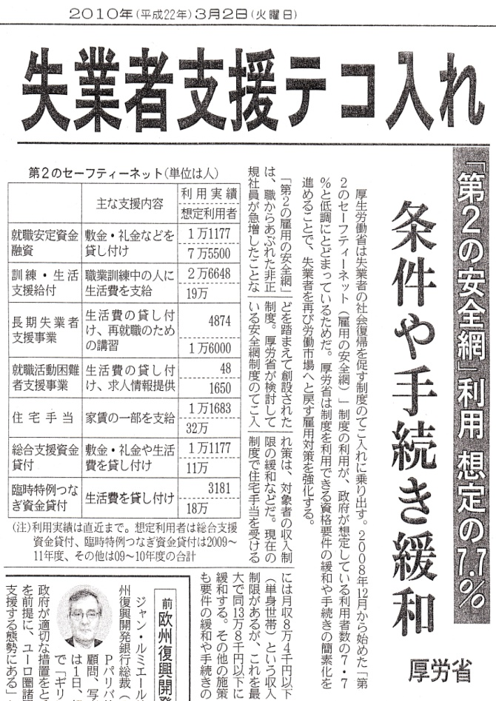
09年末～10年年始 菅副総理肝いりの「ワンストップサービス」を実施 第2のセーフティネット（雇用の安全網）－失業者が再就職するまでの間、国が生活に必要な資金を貸し付けたり、支援する制度。2008年12月に本格的に始まり、現在は7つの施策がある。対象は雇用保険の失業給付を受けられない人や住居を失った人など。雇用保険の失業給付が第1の安全網、生活保護が最後の安全網で、その間をつないで社会復帰を促す狙いがある。（日経１３．２）
３ヶ月後の現実
利用が想定の7.7％

Slide 14
「第2の安全網」の内容と利用状況（「日経」報道を補強）
 | 支援の内容 | 利用状況
A 就職安定資金融資 | 貸付（職安）－敷金・礼金など（上限50万円）、家賃補助6万円×6か月、常用就職活動費15万円×6回。 | 11,177／75,500人(14.8％）
Ｂ 住宅手当 | 給付（自治体）－家賃の一部を支援、東京は53700円を6カ月。 | 11,683／320,000人（3.7％）
Ｃ 総合支援資金貸付 | 貸付（社会福祉協議会）－敷金、礼金や生活費。入居40万円、生活再建費60万円、生活支援金月15万円（最長1年、単身） | 11,177／110,000人（14.8％）
Ｄ 訓練・生活支援給付 | 給付＋貸付（職安）職業訓練中の生活費を支給。単身10万円、世帯主12万円。希望者に5万、8万の生活支援資金の融資がある。 | 26,648／190,000人（14.0％）
Ｅ 臨時特例つなぎ資 金貸付 | 貸付（社会福祉協議会）－公的対策までの当座の生活費の貸付10万円 | 3181／180,000人（１．８％）
Ｆ 就職活動支援困難 者支援事業 | 給付（職安）－「民間職業紹介」のレールに乗った再就職。3か月で30万円。 | 48／1,650人（2.9％）
Ｇ 長期失業者支援事業 | 貸付（職安）－「民間職業紹介」のレールに乗り、講習を受ける。60歳未満。貸付は労働金庫から月15万円×6回。 | 4,874／16,000人（30.6％）
2011年度から「求職者支援制度」として恒久化

Slide 15
「第２の安全網」の“貸付”策をどう見るか？ 岡部卓（首都大学東京）－総合支援資金は離職者支援の一定の効果はあるが、本来は給付が望ましい。求職中で家もない人への貸し付けは公的な多重債務者を生むようなもので、不良債権化は目に見えている。政府は前政権から引き継いだ場当たり的な措置ではなく、職業安定所や自治体、社会福祉協議会が連携して就労の場を確保する仕組みや雇用保険の拡充など、抜本的な雇用・貧困者政策に取り組むべきだ。 真田政稔（大阪府社協福祉資金部長）－水道も電気も止められ、生活が破たんしている方に貸付をすべきなのか。生活保護の申請を先送りして、借金までさせていると感じる例もある。このままでは原資が枯渇し、制度は破たんしてしまう。
駒村康平（慶大） 失業対策のすき間を埋めよ
雇用保険の失業手当は、完全失業者の2割程度しか受給できていない。生活保護の予備軍が大量に生まれて
もおかしくないが、受給は限定的。雇用保険と生活保護の間に落ち込む労働者が生まれている。そのすき間を
埋める必要がある。
「失業扶助」－資力調査をせず、職業訓練の受講を義務付ける。条件をつけて所得保障を行う。
住宅手当や家族手当－所得が低い世帯。夫婦とも非正規でも家庭をもてるような仕組みづくりが不可欠。
「毎日」社説（2010.1.23） 貧困対策－就労につながる支援を
…いくら安全網を拡充しても、それが機能しなければ生活保護の受給者は増え、長期化して財政を圧迫する
悪循環に陥る。…相談窓口と予算を増やすだけでなく、着実に就労や社会参加につなげるための制度改革が
必要でないか。

Slide 16
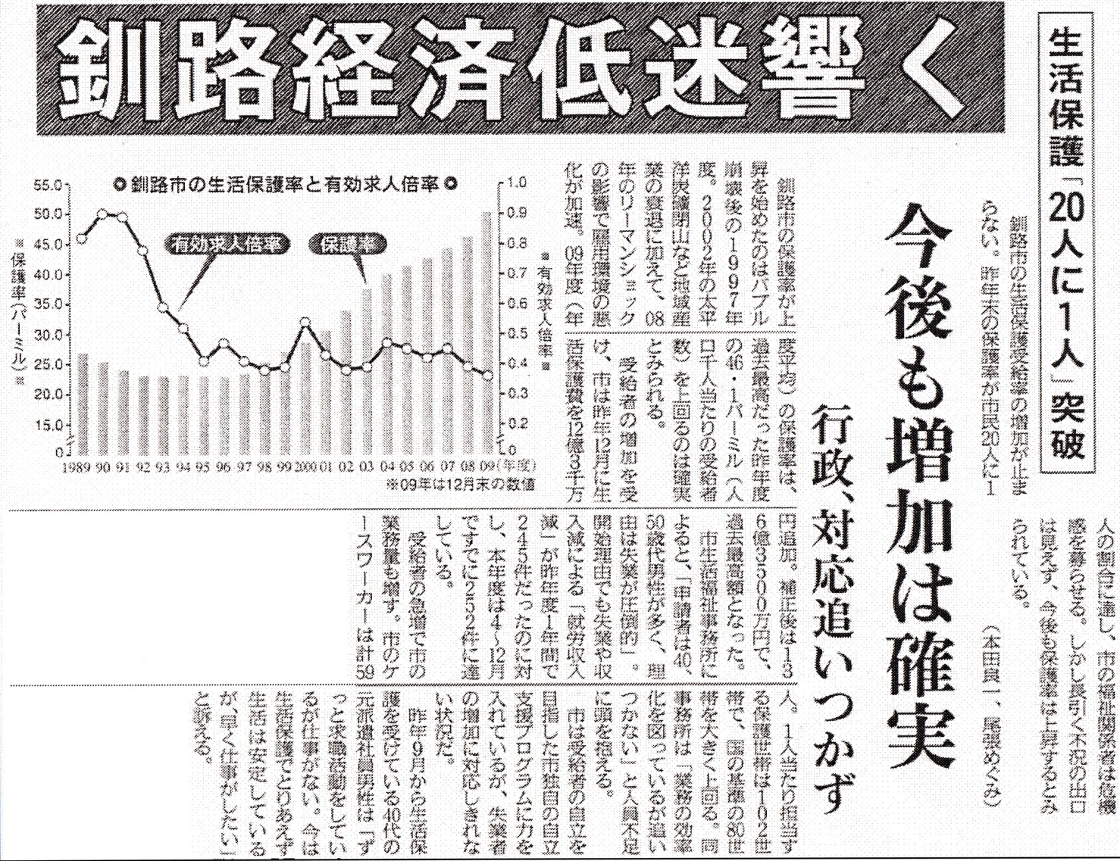
市民20人に1人
09年度保護率46.1パーミル（1000人当たりの受給者数）
申請者は40～50歳代男性が多く、理由は失業が圧倒的。
釧路市は09.12に生活保護費を12億3000万円追加。補正後は136億3500万円となった。
札幌市は生活保護費を一般会計の13.7％の1131億円（1/4を市負担）を2010年度予算に組む。公共事業費は667億円の2倍近い額である。

Slide 17
鳩山内閣の「新成長戦略－(6)雇用・人材育成」は2020年までの目標であり、現実の雇用対策は「前政権の場当たり措置」（岡部卓首都大学東京教授）を引き継いでいる。現実とは「セーフティネットはかなり多重に用意されている。‥（09年）3月末に切られる人たちも、今からハローワークに行けば、カバーできる。雇用の継続の要請、再就職の支援、雇用の創出など組み合わせて対応」（江利川毅厚労省事務次官「朝日」09.1.20）するというものである。「新しいセーフティネット」が機能せず、「着実に就労や社会参加につなげるための制度改革」（「毎日」社説１０．1.23）が求められている。
公的就労事業の意義
ニューディール政策(失業救済政策の指導原理)
たんに失業者の身体ばかりでなく､彼らの自尊心､自負心､勇気､決断力を破壊から守ること､そして民間の雇用が増大して失業者たちを吸収できるようになるまで､これらの人々に職場を提供することは､連邦政府の当然の責務であると宣言した｡従って､失業者がうける救済事業は､けっして何らかの慈恵でも施物でもなく､あるいはたんなる急場しのぎの鎮痛剤でもなく､かれらはが神聖で永続的な権利にもとづいて政府に要求しうることをルーズベルト政権は公然と認めた。
「雇用・失業の経済分析」（大木一訓）
旧失対事業の意義
「財政負担が少なくかつ多くの多くの失業者を吸収することを目的とした失業対策事業を創設し、これに失業対策としての中心的位置を与える…」 （「中高年雇用促進特別措置法の解説」1971年、労働省職業安定局長・住栄作著）
実施されている「雇用創出」策を改善・拡充する。
自治体は実効ある公的就労事業の確立につとめる。創出される雇用は生活できる賃金・労働条件とする。
公共サービスの民間委託は雇用安定と適正労働条件を確保する。

Slide 18
雇用・失業問題の打開のためには、国の経済・社会政策全体の民主的転換をはかりつつ
①失業者に対するさしせまった生活保障と雇用保障
②企業の解雇・労働時間延長等に対する民主的な規制
③積極的な雇用創出策の３つを統一的にかなり長期の政策的展望をもって推進しなければならない。
「貧困」な日本のセーフティネットの諸問題
●雇用保険－完全失業者の２割しか適用されていない。「31日以上雇用見込み」まで適用が拡大された
が、給付期間の延長が必要である。
●公的就労－あくまでも臨時的、一時的対応で自治体の使い勝手が悪い。再び失業を余儀なくされる。
●失業扶助－制度なし。新卒の失業者は雇用保険未加入。無拠出の失業扶助制度を創設すべき。
●「求職者支援制度」（2012年度から）－職業訓練とその間の生活保障。技能・技術を生かすためには「余
裕」ある再就職準備のための行政援助が必要である。
●生活保護－働ける世代は適用が実体は限定的である。
雇用対策の予算の概要
〔雇用保険からー麻生内閣09年度第1次補正後〕
●失業等給付－2兆2605億円（積立金4兆7868億円）
●2事業からの支出ー1兆1811億円（積立金3552億円）
雇用調整助成金（1兆2165億円、麻生～鳩山内閣）
ふるさと雇用再生特別交付金－2500億円
〔一般会計から〕
●緊急人材育成・就職支援－7000億円
●緊急雇用創出事業（基金）－4,500億円
●雇用対策等の地方交付税－1兆円（麻生内閣09年度予算）
●貸付・給付のセーフティネット関係－3647億円（麻生～鳩山内閣）
生活保護費 政府予算
2009年 2兆596億5200万円
2010年 2兆2021億2400万円
＋1424億7200万円
2009.12（速報値）
保護世帯 1,307,445世帯
保護人員 1,811,335人

